Slide 1
Формування системного наукового світогляду
Викладач:
Більчук Наталя Леонідівна,
канд. філософ. наук, доцент.
0506955302
natbilchuk@ukr.net
Кафедра 701
Філософії та суспільних наук
(ауд. 207 г.к.)

Slide 2

Періодизація історії філософії
Античність (VІ ст. до Н.Е. – VІ ст.) космоцентримз
Середні віки (І - Х V ст.) теоцентризм
Епоха Відродження (Х V - Х VІ ст.) гуманізм
Новий час (Х VІ - Х VІІІ ст.) раціоналізм
Німецька класична філософія (ХVІІІ (70-ті рр) – ХІХ (30-ті рр)ст.)
Сучасність (з ХІХ ст. до тепер) антропологізм

Slide 3
Антична філософія Періодизація
Сократ
Суб'єктивний ідеалізм
Класична
Формування основних філософських систем
Платон
Об'єктивний ідеалізм
Арістотель
Дуалізм
Демокріт
Матеріалізм
Кінізм (Антисфен, Діоген Синопський)
Стоїцизм (Зенон з Кітіона, Сенека, Епіктет, Марк Аврелій)
Елліністично-
римський
Пошук гармонії індивіда із світом
Епікуреїзм (Епікур, Тіт Лукрецій Кар)
Скептицизм (Піррон)
Неоплатонізм (Плотін)

Slide 4
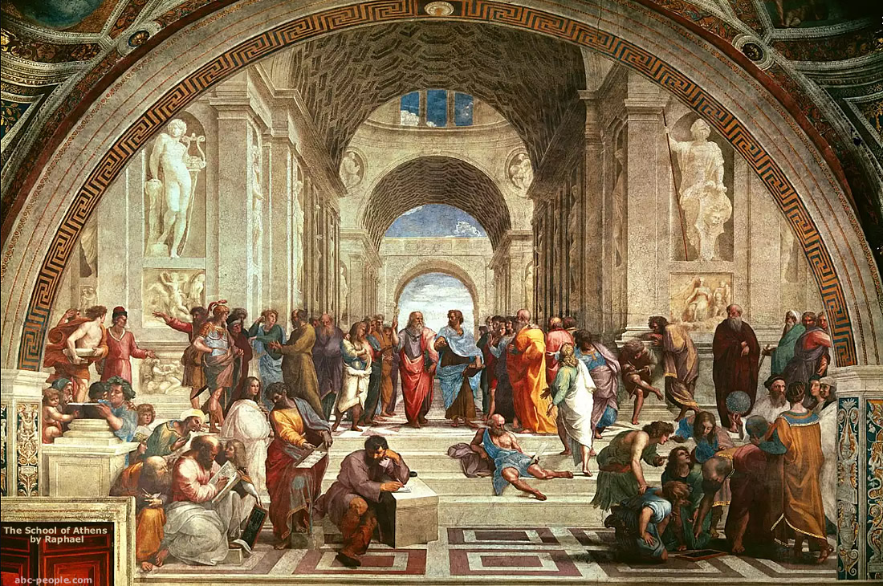
Тема 2. Виникнення Європейської філософії як особливого типу мислення (ч. 2)

Slide 5
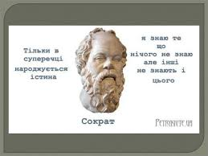
Повернення до людини: що складає основу мотивації поведінки людини? “Людина, пізнай саму себе”
Софісти – “ вчителя красномовства ”
Риторика, логіка. Софізми.
Горгій: “Нічого не існує…”
Протагор: “Людина є мірою усіх речей ”
“Про будь яку річ можна скласти дві протилежні думки ”, отже, істина відносна, суб'єктивна, прагматична
Довести можна що завгодно.
Що є добрим для людини, те й вважається за добро.
Що є цінним для людини має бути виправданим перед її розумом
Сократ (469 – 399 рр до н.є)
Мета: винайти загальне, яке визначає одиничне, принципи поведінки
Метод:маєвтика, іронія (“Я знаю, що я нічого не знаю”), діалог
Розподілив на душу та тіло
Душа знає усе, її зміст – знання про доброчинності (міра, хоробрість, справедливість)
Філософія – саморефлексія, пізнання різниці між Добром та Злом
“Хто розумний, той і добрий”
Знання про доброчинність складає основу доброчинністю
Людина як моральна, духовна істота
Відстоює гносеологічний принцип пізнання істини як закон існування суспільства та людини
Філософія це мислення, яке усвідомлює себе

Slide 6
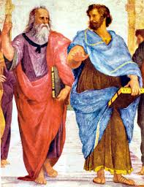
Платон та Арістотель
“Світ як Космос – вічно живий; виникає та гине, а основа, причина буття залишається незміною” (Платон “Тімей”)
Істинне знання - це пізнана сутність речей
Поєднали антропологію з онтологією та гносеологією.
Визначали загальні засади існування світу, людини та суспільства, умови родо-видової однаковості речей
Розподілили на сутність та існування: “перед усім необхідно відрізняти те, що завжди існує, але ніколи не стає, та те, що завжди стає та ніколи не існує” (Платон “Тімей”)
Сутність (ейдос) як умова існування та пізнання речей.
Таким чином, створили умови для формування науки європейського типу

Slide 7
Платон та Арістотель
Учень Сократа: істина носить об'єктивний, загальний, необхідний характер. Об'єктивність істинного знання базується на знанні вічного та незмінного
Ейдос – ідеальна незмінна сутність речей
Розподіляє на Світ ідей та світ речей
Світ ідей - надчуттєва досконала реальність, яку очолює ідея Блага
Ідеї вічні, незмінні, досконалі, умодосяжні.
Ідея як взірець, «образ», за допомогою якого ми відрізняємо речі, а речі є їх копії, наслідування
Метемпсихоз (перевтілення души)
Душа трьохчастна
Анамнезис (пригадування) “Міф про печеру”
“Для істинного пізнання необхідно заплющити очі та заткнути вуха”
“Держава” як ідеальна світобудова та ідея справедливості
Завдання філософії визначити форми у яких мислення та предмет збігаються, тобто визначити умови пізнання
Метафізика як наука про умодосяжне, те, що знаходиться за межами досвіду
Речі складаються з форми та матерії
Форма як активна сутнісна ознака речей, таке одиничне, яке існує самостійно
Причини існування: матеріальна, формальна, дійова, цільова
Вчення про матерію (первісну (умодосяжну) та вторину (чуттєву))
Логіка як вчення про форми мислення (категорії: сутність, якість, кількість, відношення, місце, час, положення)
Деміург – майстер, механік
Вчення про душу як ентелехію тіла

